Slide 1
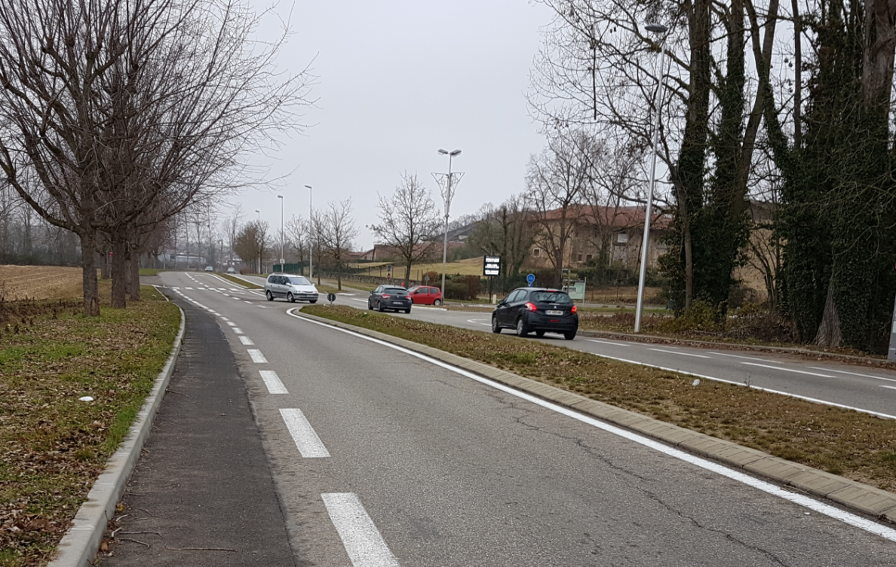
Aménagement d’un carrefour giratoire
Avenue de Jallieu / Avenue Pierre Louve Commune de l’Isle d’Abeau
PRESENTATION DES TRAVAUX
Réunion du 16 mai 2018

Slide 2
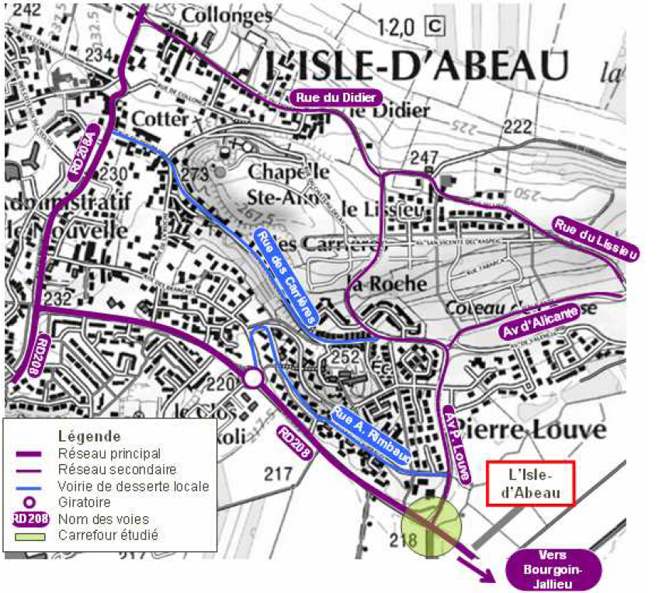
Situation géographique

Slide 3
Rappel chronologique
2013
Etude de circulation et faisabilité
Analyse multicritères scénarios : carrefour en T – carrefour à feux et carrefour giratoire
Avis CAPI / Commune et Département
Choix se portant sur le carrefour giratoire

Slide 4
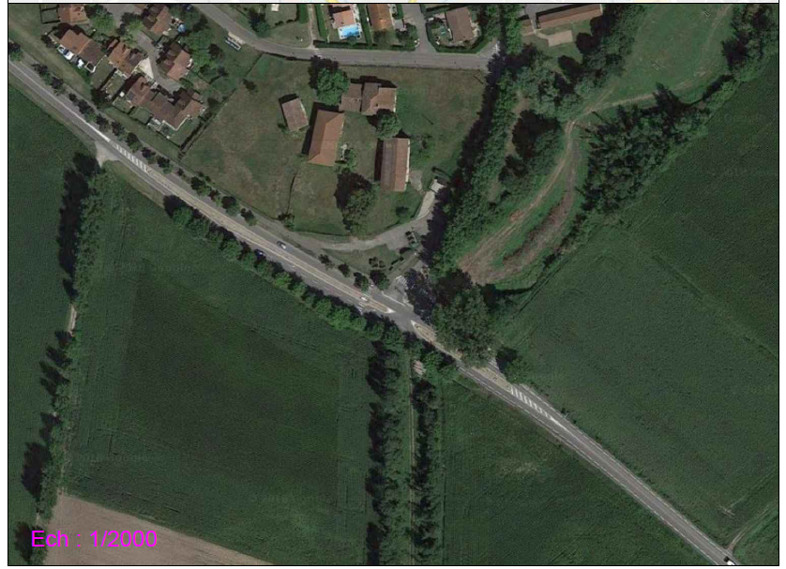
ETUDE CIRCULATION
Avenue de Pierre Louve
Gestion CAPI
Avenue de Jallieu
RD208
Gestion Département

Slide 5
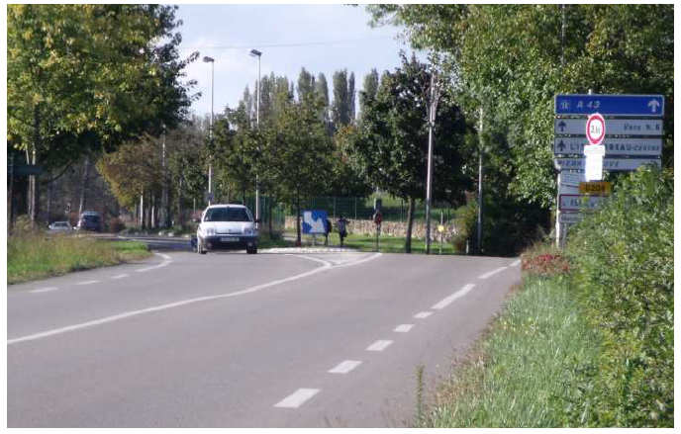
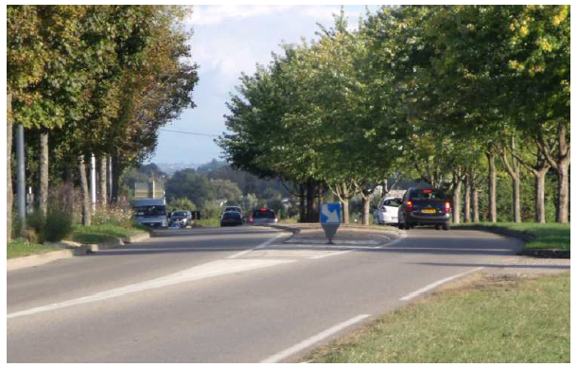
ETUDE CIRCULATION

Slide 6
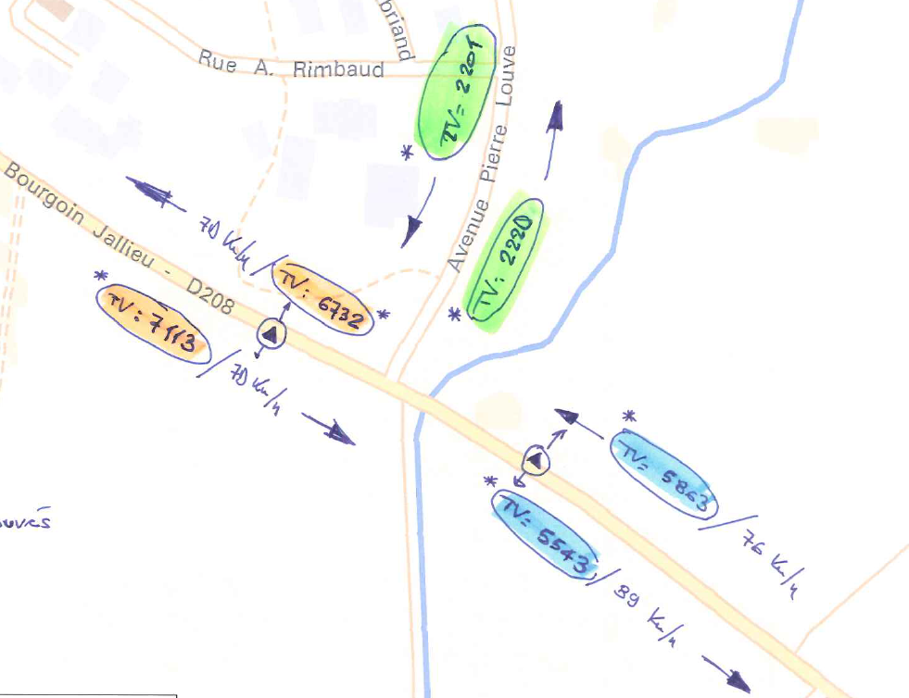
ETUDE CIRCULATION
Données de trafic et Comptages
RD208 : 13 009 véh/jour (TMJ) Poids lourds : environ 2%
Avenue Pierre Louve : 4082 véh/jour (TMJ) Poids lourds : environ 4%
Vitesses d’approche importantes : V85
76 Km/h en entrée
89 km/h en sortie

Slide 7
Rappel chronologique
2014
Lancement des études préliminaires pour la conception d’un carrefour giratoire
Restitution des études et avis institutionnels
2016
Lancement des études d’Avant-Projet (AVP)
Confirmation du coût bilan de l’opération : 600 000 €
2017
CAPI : Inscription des dépenses au budget 2017 et prévisionnel 2018, avec un fonds de concours communal
Automne 2017 : Lancement des études opérationnelles et prise en compte accès voie verte pour les quartiers « Coteaux de Chasse » et « Pierre Louve »

Slide 8
VUE EN PLAN DU PROJET
Giratoire R=15 m
Largeur chaussée : 7,00 m sur l’anneau et 3,70 sur les voies
Girations bus et PL
Sécurisation de l’accès à la voie verte
Raccordement sur les bandes cyclables côté Est
Continuité de la voie piétons / cycles
Renforcement de l’éclairage public

Slide 9
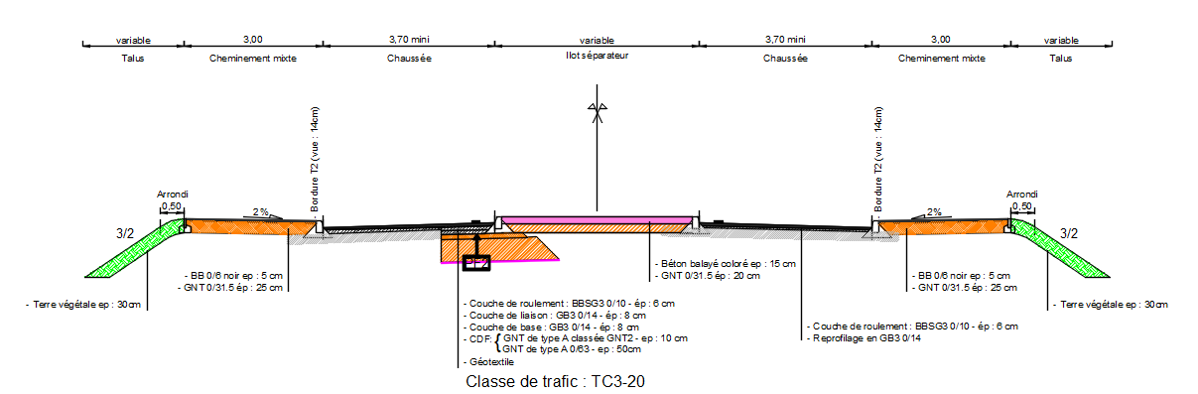
PROJET
Profil en travers type – RD208 avenue de Jallieu
Reprofilage de la chaussée
Ilot séparateur en béton balayé ou engazonné selon la largeur

Slide 10
Financement
Coût bilan de l’opération : 600 000 €
CAPI : 460 000 €
Commune : 140 000 €
Département de l’Isère:
Bande de roulement

Slide 11
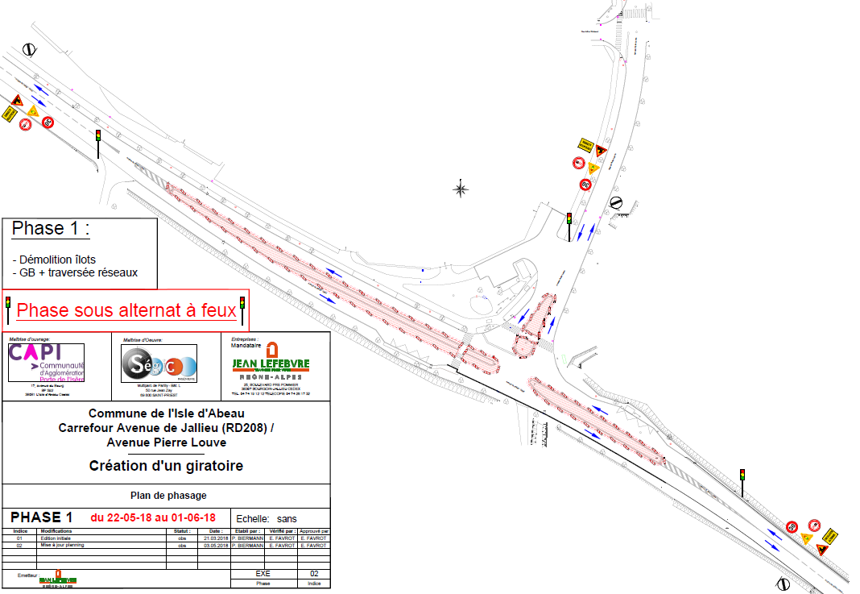
1er phase de travaux - 22/05 au 01/06

Slide 12
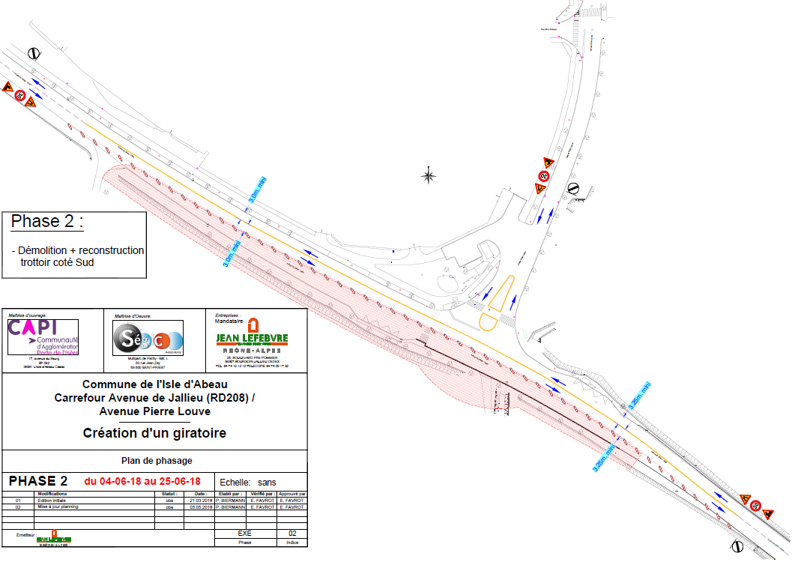
2eme phase de travaux – 04/06 au 25/06

Slide 13
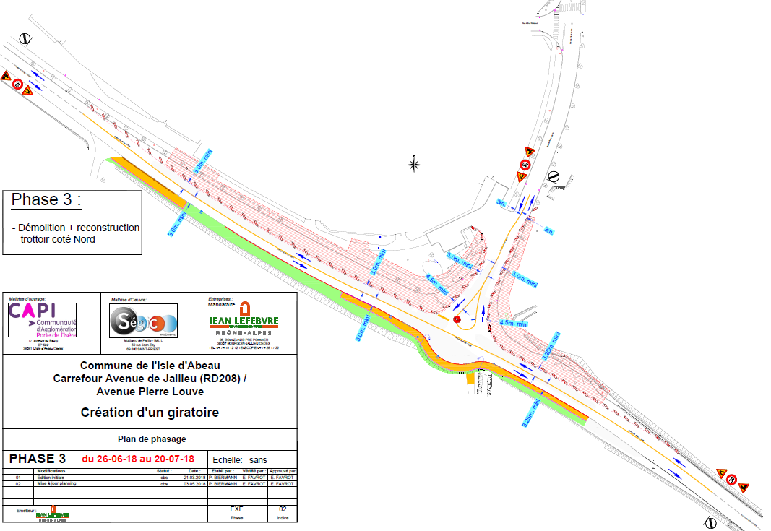
3eme phase de travaux – 26/06 au 20/07

Slide 14
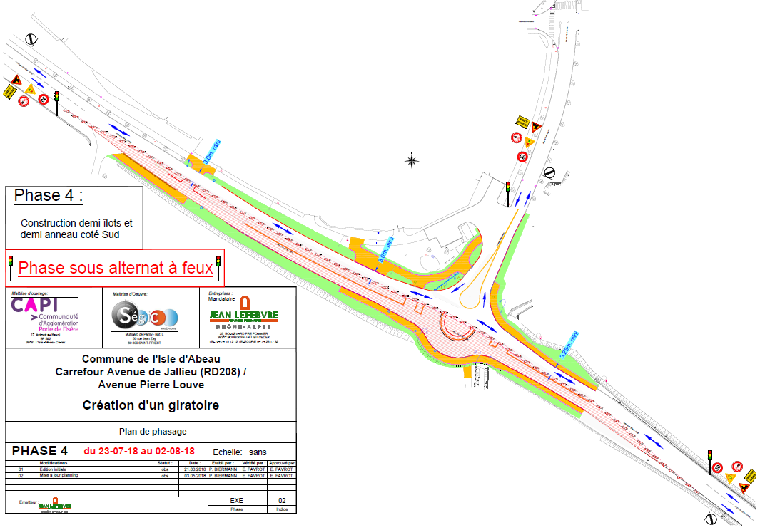
4eme phase de travaux – 23/07 au 02/08

Slide 15
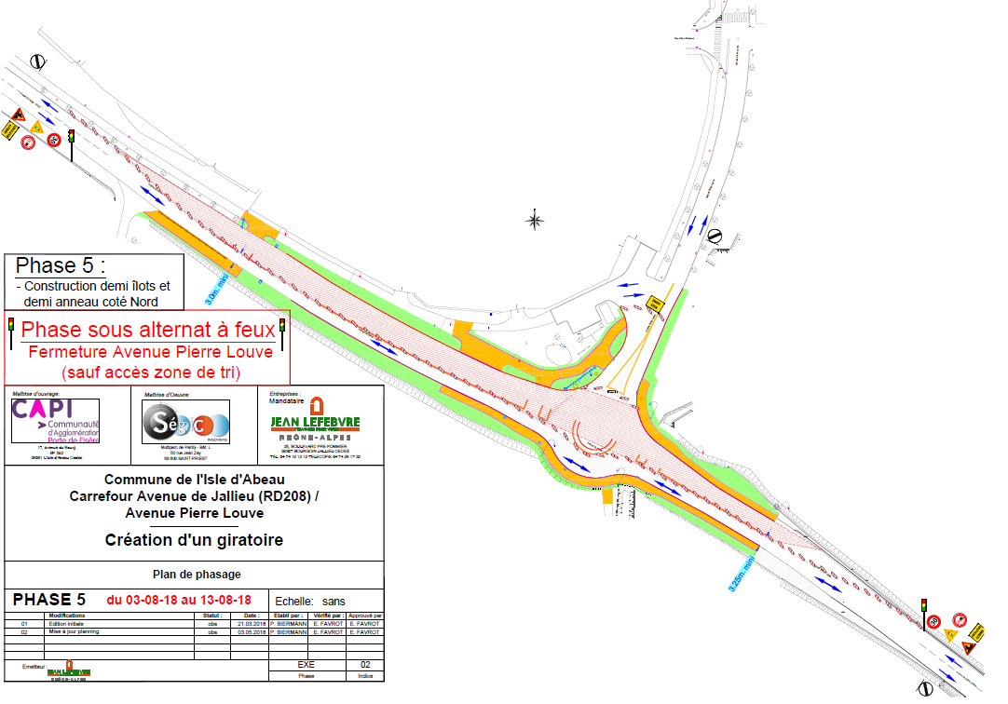
5eme phase de travaux – 03/08 au 13/08

Slide 16
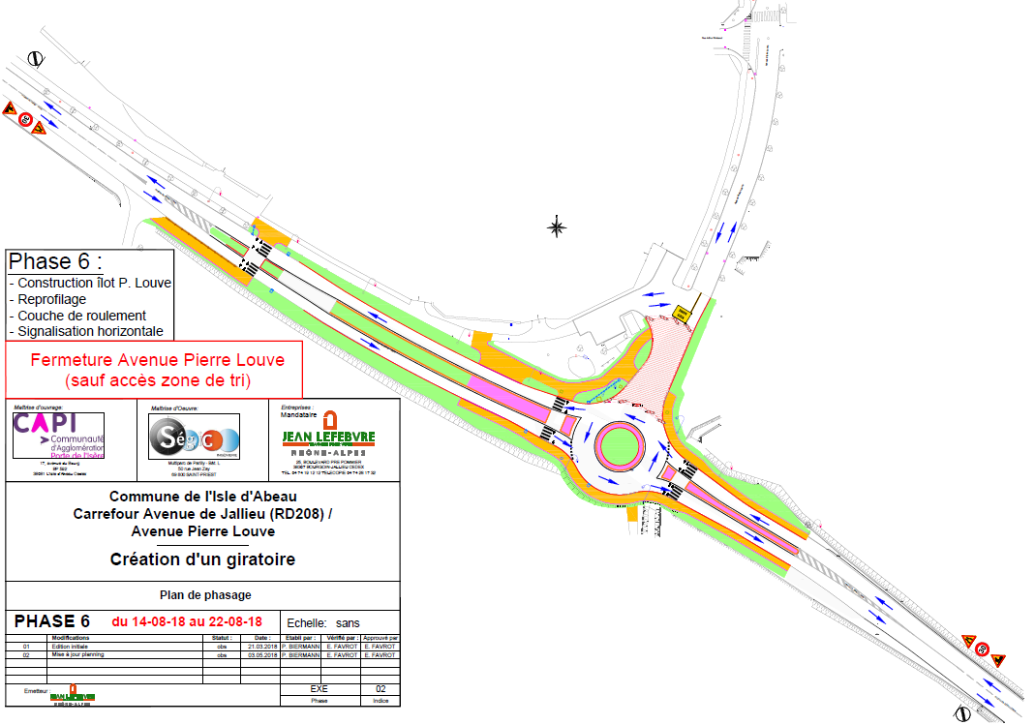
6eme phase de travaux – 14/08 au 22/08

Slide 17
Planning des travaux
Du 22 mai au 31 Août 2018 - Réalisation des travaux, en 7 phases de chantier
Phase 1 : Sous alternat : démontage des ilots + traversées de chaussée
Du 22/05 au 01/06 – Circulation très difficile
Phase 2 : Circulation à 2voies de 3 m : aménagement de la partie Sud
Du 04/06 au 25/06
Phase 3 : Circulation à 2voies de 3 m : aménagement de la partie Nord + abattage des peupliers
Du 26/06 au 20/07
Phase 4 : Sous alternat : construction du ½ ilot Sud
Du 23/07 au 02/08 – Circulation très difficile

Slide 18
Planning des travaux
Phase 5 : Sous alternat et avenue Pierre Louve barrée : construction du ½ ilot Nord
Du 03/08 au 13/08 – Circulation très difficile
Phase 6 : Avenue Pierre Louve barrée : aménagement de l’avenue Pierre Louve
Du 14/08 au 22/08
Phase 7 : (Travaux de nuit, à confirmer)
Couche roulement RD208 (Travaux Département) + signalisation

Slide 19
Fin de la présentation
Merci pour votre attention

